Slide 1
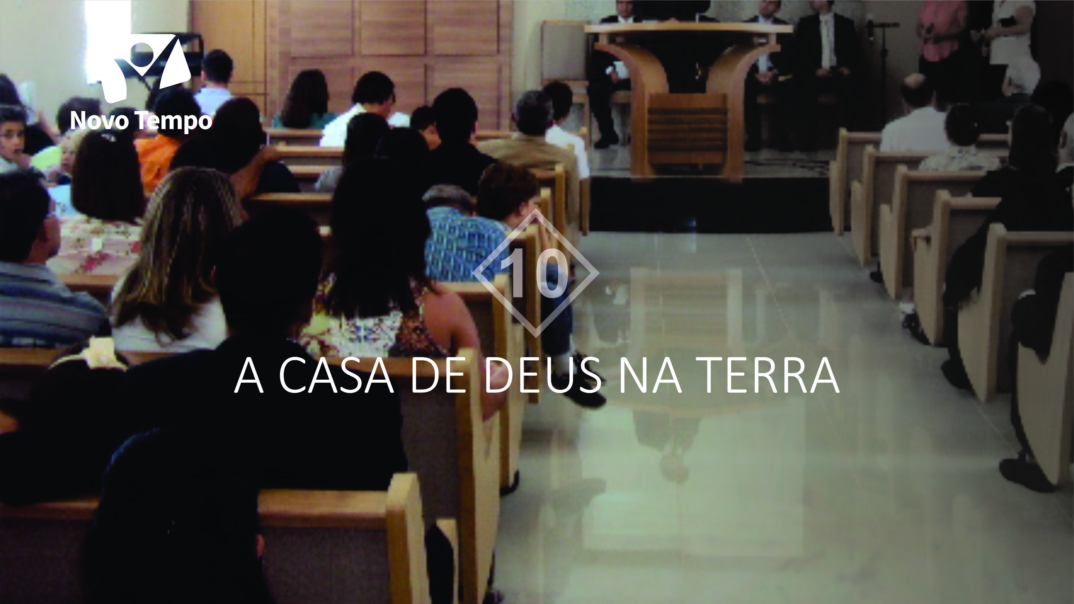
Notes:
A CASA DE DEUS NA TERRA

Slide 2
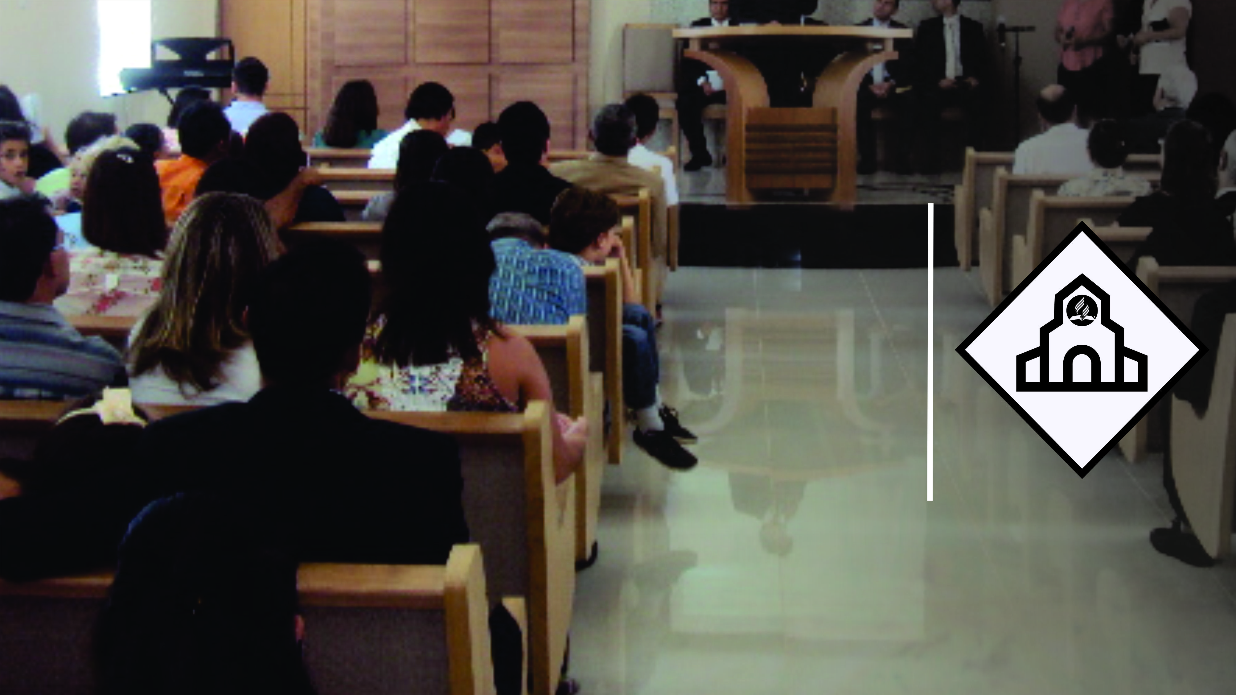
Algumas pessoas lutam muito para ter uma casa e quando conseguem, sentem uma grande satisfação.
Notes:
Algumas pessoas lutam muito para ter uma casa e quando conseguem, sentem uma grande satisfação. A casa é o lugar onde a família partilha os melhores momentos da vida.

Slide 3
Você sabia que Deus também tem uma casa na Terra? A casa de Deus na Terra é o lugar onde a família cristã cresce no relacionamento com Deus e com os semelhantes
Notes:
Você sabia que Deus também tem uma casa na Terra? A casa de Deus na Terra é o lugar onde a família cristã cresce no relacionamento com Deus e com os semelhantes; é o lugar onde encontra conforto espiritual, conhecimento do plano de Deus para a sua vida e encontra amor e amizade. A igreja é a casa de Deus na Terra. A Bíblia nos conta sobre a origem da igreja e nos ajuda a identificar a verdadeira igreja.

Slide 4
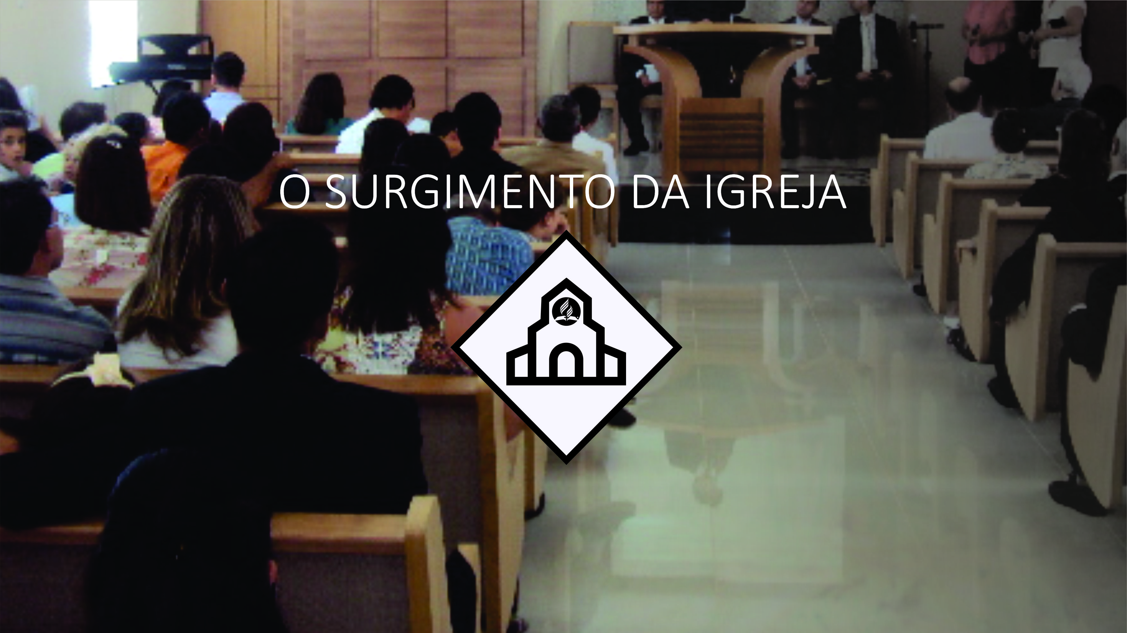
Notes:
O SURGIMENTO DA IGREJA

Slide 5

1. Quem fundou a igreja cristã?
Respondendo Simão Pedro, disse: Tu és o Cristo, o Filho do Deus vivo.
Então, Jesus lhe afirmou: Bem-aventurado és, Simão Barjonas, porque não foi carne e sangue que to revelaram, mas meu Pai, que está nos céus.
Também eu te digo que tu és Pedro, e sobre esta pedra edificarei a minha igreja, e as portas do inferno não prevalecerão contra ela.
Mateus 16:16-18
Notes:
1. Quem fundou a igreja cristã? Mateus 16:16-18
Respondendo Simão Pedro, disse: Tu és o Cristo, o Filho do Deus vivo.
Então, Jesus lhe afirmou: Bem-aventurado és, Simão Barjonas, porque não foi carne e sangue que to revelaram, mas meu Pai, que está nos céus.
Também eu te digo que tu és Pedro, e sobre esta pedra edificarei a minha igreja, e as portas do inferno não prevalecerão contra ela.

Slide 6
2. Em quem a igreja está alicerçada?
Edificados sobre o fundamento dos apóstolos e profetas, sendo ele mesmo, Cristo Jesus, a pedra angular;
Efésios 2:20
Notes:
2. Em quem a igreja está alicerçada? Efésios 2:20
Edificados sobre o fundamento dos apóstolos e profetas, sendo ele mesmo, Cristo Jesus, a pedra angular;

Slide 7

Notes:
ORGANIZAÇÃO DA IGREJA

Slide 8
3. Quais os dons que Deus deu para os dirigentes da igreja?
E ele mesmo concedeu uns para apóstolos, outros para profetas, outros para evangelistas e outros para pastores e mestres, com vistas ao aperfeiçoamento dos santos para o desempenho do seu serviço, para a edificação do corpo de Cristo,
Efésios 4:11, 12
Notes:
3. Quais os dons que Deus deu para os dirigentes da igreja? Efésios 4:11,12
E ele mesmo concedeu uns para apóstolos, outros para profetas, outros para evangelistas e outros para pastores e mestres, com vistas ao aperfeiçoamento dos santos para o desempenho do seu serviço, para a edificação do corpo de Cristo,

Slide 9
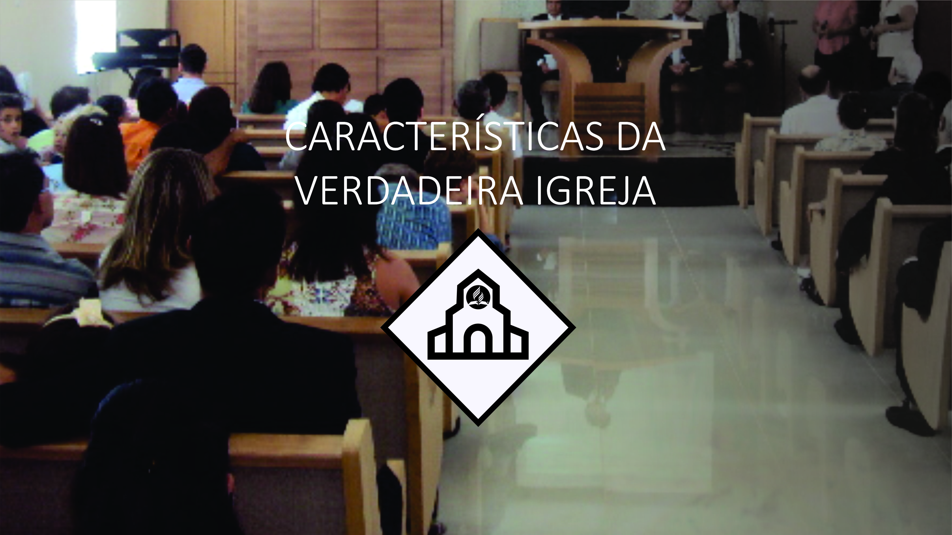
Notes:
CARACTERÍSTICAS DA VERDADEIRA IGREJA

Slide 10
4. Que exemplo a Igreja deve seguir?
Porque eu vos dei o exemplo, para que, como eu vos fiz, façais vós também.
João 13:15
Notes:
4. Que exemplo a Igreja deve seguir? João 13:15
Porque eu vos dei o exemplo, para que, como eu vos fiz, façais vós também.

Slide 11
5. Quais as características que identificam a Igreja?
Irou-se o dragão contra a mulher e foi pelejar com os restantes da sua descendência, os que guardam os mandamentos de Deus e têm o testemunho de Jesus; e se pôs em pé sobre a areia do mar.
Apocalipse 12:17
Notes:
5. Quais as características que identificam a Igreja? Apocalipse 12:17
Irou-se o dragão contra a mulher e foi pelejar com os restantes da sua descendência, os que guardam os mandamentos de Deus e têm o testemunho de Jesus; e se pôs em pé sobre a areia do mar.

Slide 12
6. O que é o testemunho de Jesus para a igreja?
Prostrei-me ante os seus pés para adorá-lo. Ele, porém, me disse: Vê, não faças isso; sou conservo teu e dos teus irmãos que mantêm o testemunho de Jesus; adora a Deus. Pois o testemunho de Jesus é o espírito da profecia.
Apocalipse 19:10
Notes:
6. O que é o testemunho de Jesus para a igreja? Apocalipse 19:10
Prostrei-me ante os seus pés para adorá-lo. Ele, porém, me disse: Vê, não faças isso; sou conservo teu e dos teus irmãos que mantêm o testemunho de Jesus; adora a Deus. Pois o testemunho de Jesus é o espírito da profecia.

Slide 13
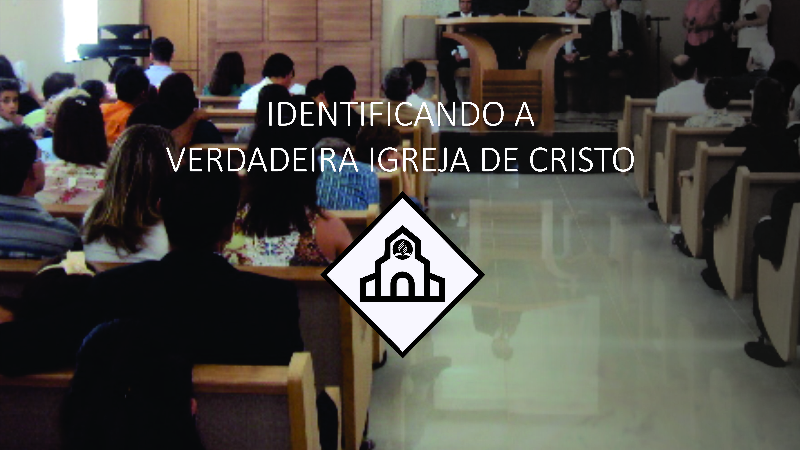
Notes:
IDENTIFICANDO A VERDADEIRA IGREJA DE CRISTO

Slide 14
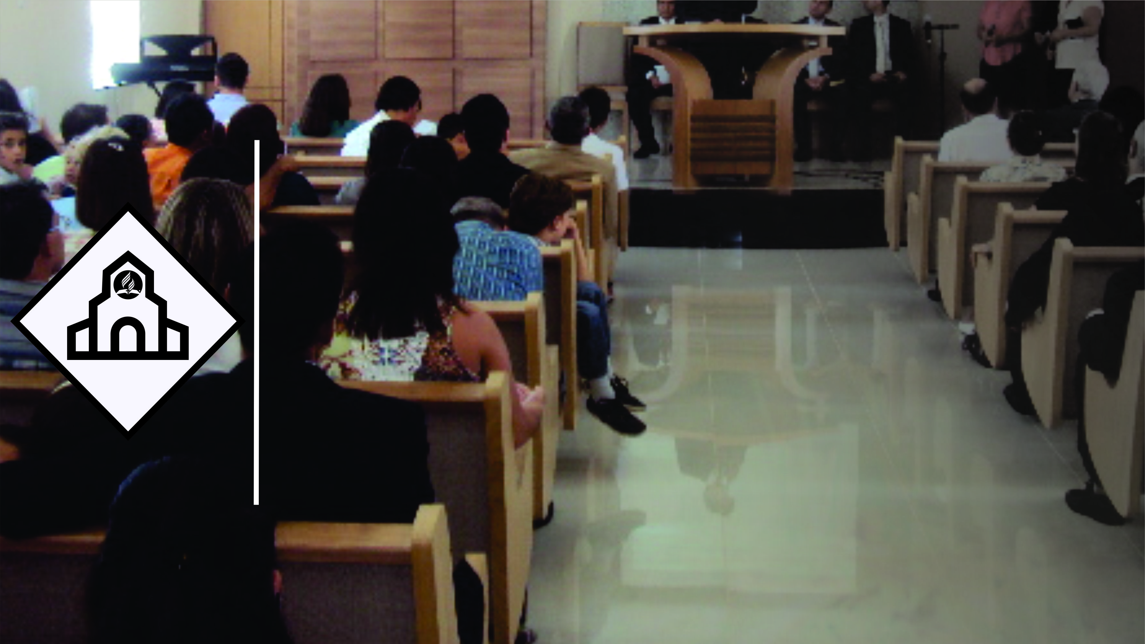
A igreja verdadeira possui a fé em Jesus (Apocalipse 14:12).
Guarda os mandamentos da lei de Deus (Apocalipse 14:12).
Tem a manifestação visível do espírito de profecia (Apocalipse 19:10).
Respeita o santo sábado do Senhor (Êxodo 20:8-11).
Orienta-se pelo que a Bíblia ensina (2Timóteo 3:16).
Sustenta um dinâmico e tríplice programa de evangelismo (Mateus 4:23).
Anuncia o juízo iminente (Apocalipse 14:7).
Prega com poder acerca da volta de Jesus (Tito 2:13)
Notes:
• A igreja verdadeira possui a fé em Jesus (Apocalipse 14:12).
• Guarda os mandamentos da lei de Deus (Apocalipse 14:12).
• Tem a manifestação visível do espírito de profecia (Apocalipse 19:10).
• Respeita o santo sábado do Senhor (Êxodo 20:8-11).
• Orienta-se pelo que a Bíblia ensina (2Timóteo 3:16).
• Sustenta um dinâmico e tríplice programa de evangelismo (Mateus 4:23).
• Anuncia o juízo iminente (Apocalipse 14:7).
• Prega com poder acerca da volta de Jesus (Tito 2:13).

Slide 15

Notes:
QUE DEVO FAZER EM RELAÇÃO A VERDAEIRA IGREJA DE CRISTO?

Slide 16
Unir-me à igreja verdadeira (Atos 2:41).
Permanecer neste caminho (2Pedro 1:10-12).
Pregar a mensagem verdadeira (João 17:17).
Notes:
1. Unir-me à igreja verdadeira (Atos 2:41).
2. Permanecer neste caminho (2Pedro 1:10-12).
3. Pregar a mensagem verdadeira (João 17:17).

Slide 17
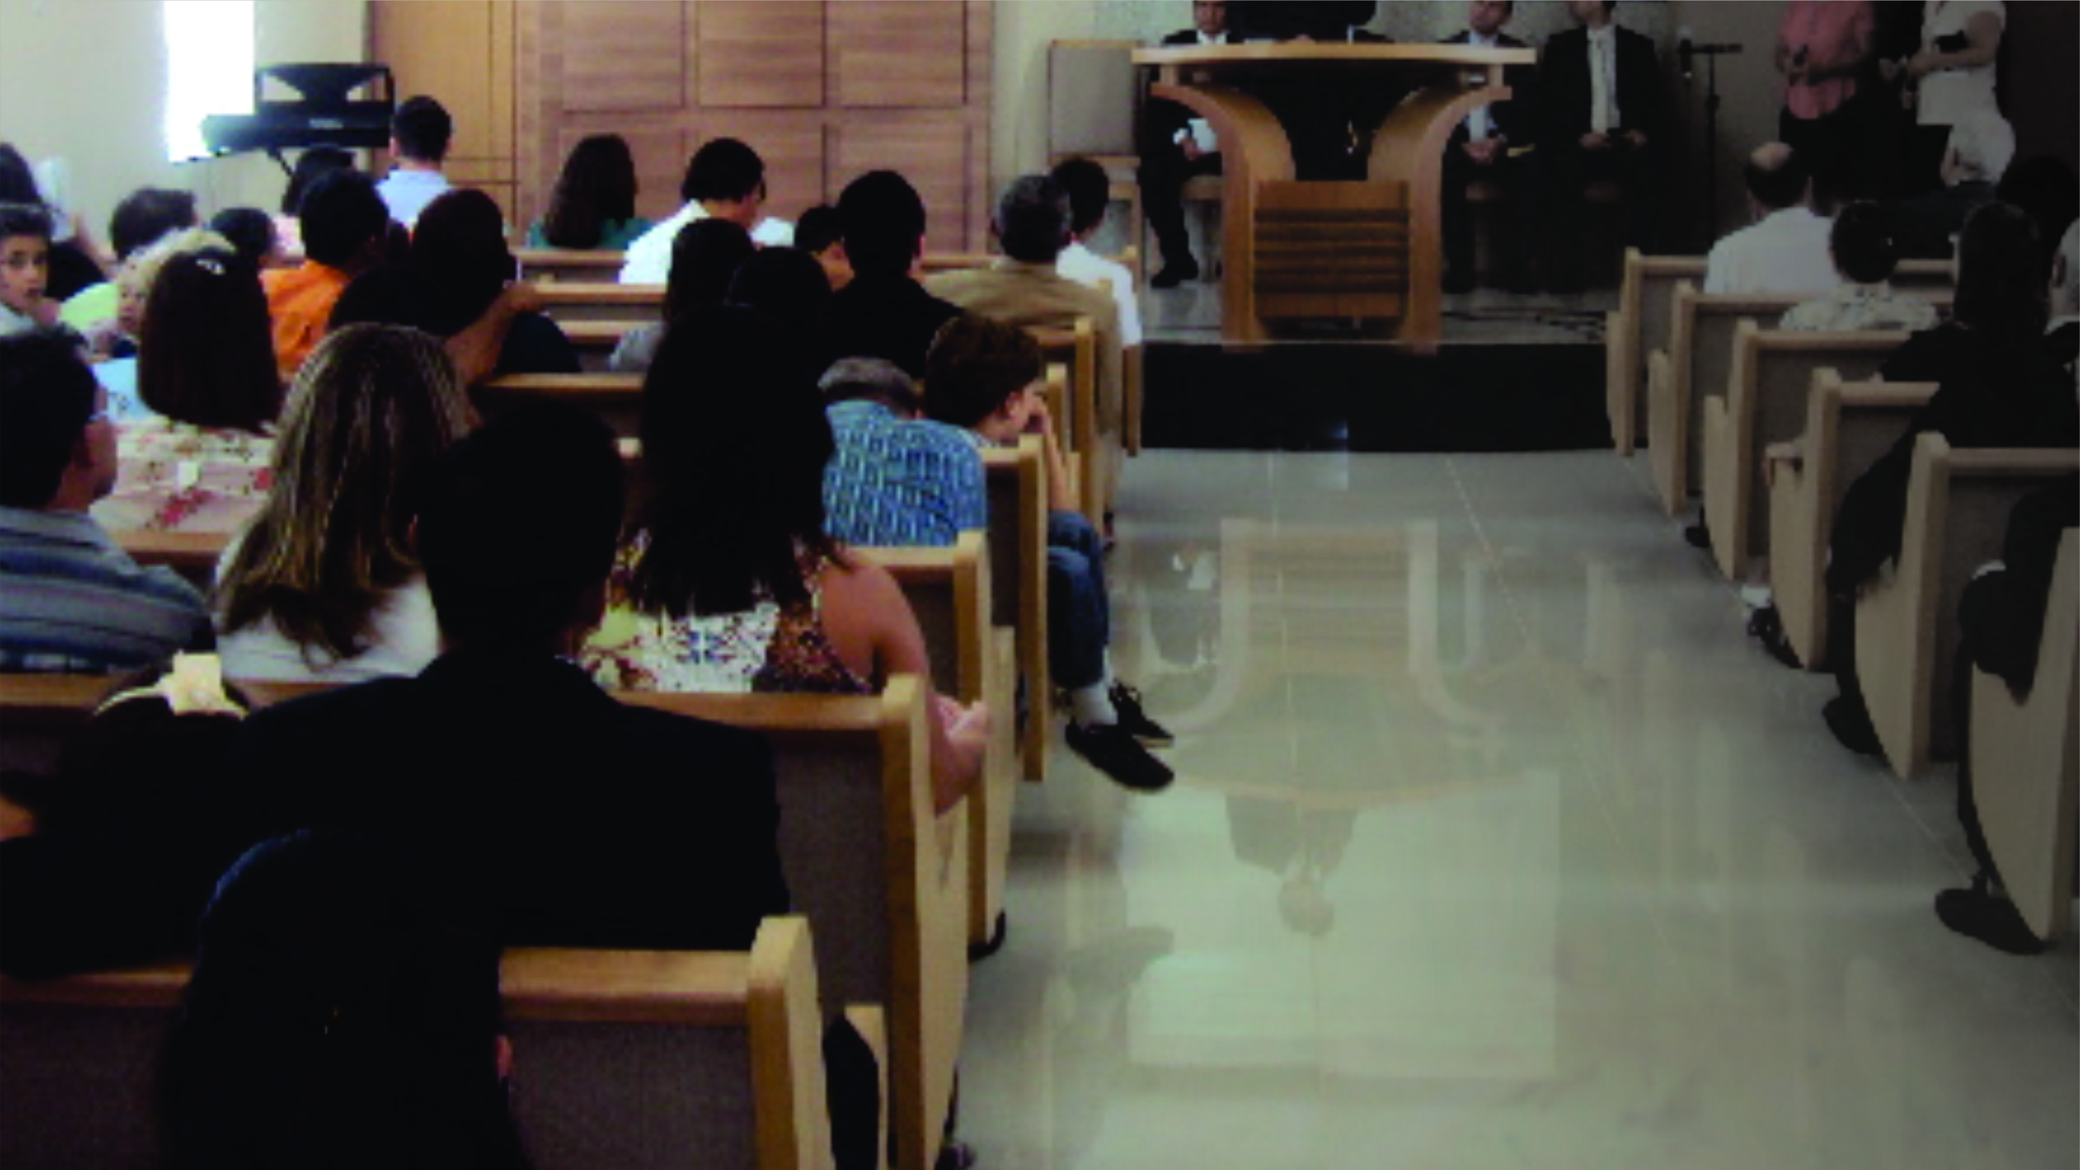
MINHA DECISÃO
[ ] Creio que Jesus fundou a Igreja e desejo unir-me a ela e permanecer fiel até o fim.
Notes:
MINHA DECISÃO
[ ] Creio que Jesus fundou a Igreja e desejo unir-me a ela e permanecer fiel até o fim.

